Slide 1


  INICIATIVA CONJUNTA PARA LA SALUD
  DE LAS PERSONAS MIGRANTES Y SUS FAMILIAS
Rosilyne Borland
OIM Oficina Regional para
Centroamérica, Norteamérica y el Caribe

Slide 2



CONTEXTO
DE LA MIGRACION EN MESOAMÉRICA
LA MIGRACIÓN ES UN DETERMINANTE DE LA SALUD
AMENAZAS PARA LA SALUD
FÍSICA Y MENTAL
Limitado acceso a:
Servicios de salud de calidad y con apropiación cultural y lingüística
Agua potable y servicios de saneamiento
Lugares seguros para trabajar y vivir
Redes de apoyo producto del desarraigo y fragmentación familiar
Situaciones de riesgo:
Situaciones de violencia, explotación, marginación y otras experiencias peligrosas y traumáticas durante el proceso migratorio.
La mayoría de personas deciden migrar cuando se encuentran en un BUEN ESTADO de salud
Poblaciones más vulnerables
Niños, niñas y adolescentes no acompañados
Personas retornadas de forma involuntaria
Personas extrarregionales en tránsito
Notes:
La migración en si misma no es un riesgo para la salud. Las personas que migran en condición migratoria regular, utilizando medios de transporte seguros y con planes de contingencia (tales como seguros de salud internacional) no incurren en grandes riesgos.
La migración es un determinante de la salud ya que las condiciones en que las personas deciden migrar pueden afectar negativamente su salud y la de sus familias.
Los riesgos para la salud varían según:
La etapa en el ciclo migratorio (los riesgos son diferentes si la persona se encuentra en tránsito, en el país de destino o ha retornado a su país de origen).
Los recursos personales al migrar (edad, estado de salud, condición migratoria, estado de salud, redes de apoyo en el país de origen y destino, recursos económicos) Las condiciones contextuales (acceso a servicios de salud y sociales, agua potable y saneamiento, alimentación, transporte y alojamiento seguro)
Ej. Durante los flujos masivos de 2016 se evidenciaron las diferencias en los riesgos que asumían las personas de origen haitiano o africano y las personas de origen cubano. Las personas de origen cubano viajaban con mas recursos económicos, lo cual les facilitaba el acceso a alojamiento seguro y alimentación adecuada. Asimismo al venir de un país con un sistema de salud robusto, se encontraban en un muy buen estado general de salud, haciéndoles menos vulnerables a deterioros durante la ruta. Asimismo, tenían más acceso a la información sobre la prevención de enfermedades propias de la región tales como el virus del zika, dengue y chikungunya, ya su lengua principal es el castellano. Los grupos de personas cuya lengua era el francés mostraron mayores dificultades para acceder a información y servicios de salud.

Slide 3
RESOLUCIONES Y ACUERDOS
DE LOS PAÍSES DE LA REGIÓN
AGENDA INTERNACIONAL CRECIENTE EN SALUD Y MIGRACIÓN
Mayo 2008: Resolución WHA 61.17 de OMS sobre la Salud de los Migrantes (OMS)
Marzo 2010: Primera Reunión Consultiva Global sobre la Salud de los Migrantes (OMS, OIM, OMS y Ministerio de Política Social de España).
Set 2016: Declaración de la Reunión Viceministerial de la XXI Conferencia Regional para las Migraciones (CRM)
Set 2016: Pacto Mundial para una Migración Segura, Ordenada y Regular (ONU)
Oct 2016: Resolución CD55.R13 de OPS/OMS “La Salud de los Migrantes” (OPS/OMS)
Feb 2017: Segunda Consulta Global sobre la Salud de los Migrantes. Declaración de Colombo, “Que nadie se quede atrás” (OIM, OMS, Gobierno de la República Democrática Socialista de Sri Lanka).
Abril 2017: Declaración de Mesoamérica sobre Salud y Migración, firmada en Ciudad de México el 25 de abril de 2017. (Ministros de Salud de Mesoamérica)
Mayo 2017: Resolución de la Asamblea Mundial de la Salud “Promoviendo la salud de los migrantes (A70/24)” (OMS)
Notes:
Hoy, la agenda internacional de salud y migración se encuentra en movimiento. El tema de la salud de las personas migrantes se encuentra en el ojo de la comunidad científica y política internacional.
Una serie de resoluciones y declaraciones internacionales hacen un llamado a priorizar la salud de las personas migrantes y sus familias.
En los ODS se incluyen las necesidades de la población migrante, partiendo de la premisa “nadie debe quedarse atrás”.
La OMS y la OPS han hecho un gran esfuerzo en visibilizar no solo las necesidades de la población migrante, sino también en establecer un marco para la acción. Desde la Resolución 61.17 de 2008 sobre la salud de los migrantes se establecen cuatro pilares fundamentales para el abordaje de la salud de las personas migrantes. Más recientemente en octubre de 2016 la OPS hace un nuevo llamado a los países a priorizar la salud de las personas migrantes en su agenda, y a la utilización de la política “La Salud de los Migrantes” (CD55/11). Más recientemente, en la Asamblea Mundial de la Salud, celebrada en mayo de 2017 el tema de la salud de las personas migrantes estuvo presente en diferentes declaraciones los países, lográndose la firma de una resolución para la promoción de la salud de las personas migrantes y refugiadas.
Los pilares de la resolución 61.17 fueron retomados en la Primera Reunión Consultiva Global en marzo de 2010, en la cual se construyó un marco de referencia para la acción. Este marco de referencia provee a los países y organismos internacionales de una Guía para la planificación de la respuesta a las necesidades en salud de las personas migrantes. En febrero de 2017 se efectuó la Segunda Reunión Consultiva Global en Sri Lanka, en la cual los países incluyeron los ODS en el abordaje y establecieron un marco para la acción más amplio, que veremos más adelante.
En setiembre de 2016, se firma el Pacto Mundial para una Migración Segura, Ordenada y Regular que incorpora la salud de las personas migrantes como un componente esencial de la gestión de los flujos migratorios.
Más recientemente, en Abril de 2017, los Ministros de Salud de Mesoamérica firmaron en ciudad de México la primera Declaración Interministerial de Mesoamérica sobre Salud y Migración, por medio de la cual se comprometieron a mejorar la salud de las personas migrantes y reducir los riesgos a la salud pública regional y local. Entre los compromisos para la acción destacan:
el intercambio de experiencias y buenas prácticas entre países y sectores;
la promoción de cambios y mejoras a los marcos normativos de los Estados;
el establecimiento de mecanismos de cooperación multilateral y de trabajo intersectorial, tanto a nivel nacional como regional;
el fortalecimiento de las políticas migratorias y sanitarias, nacionales y regionales; y
el compartir la experiencia de Mesoamérica en diversos foros para aportar riqueza al debate regional y global en materia de salud y migración.

Slide 4
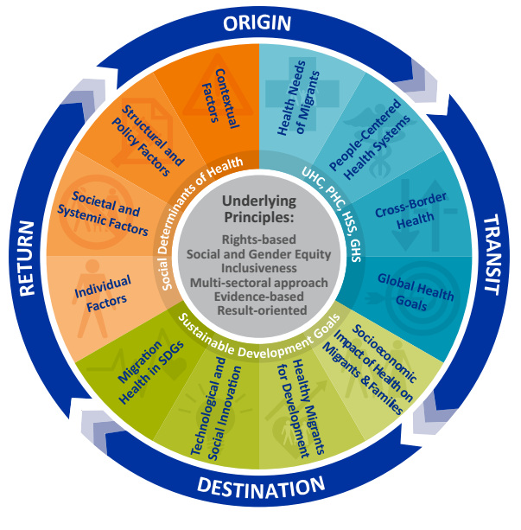

RESOLUCIONES Y ACUERDOS
DE LOS PAÍSES DE LA REGIÓN
ABORDAJE INTEGRAL DE LA SALUD DE LAS PERSONAS MIGRANTES
Grande, provocada por una crisis, flujo agudo de migrantes
Estructural, de largo plazo, flujos de origen económico y por inequidades
ENTRANTE
SALIENTE
INTERNA
SALUD GLOBAL
Marco Operacional
Consulta Global
1era Reunión Consultiva Mundial
Marzo 2010 / basado en WHA 61.17
VULNERABILIDAD Y RESILIENCIA
Monitoreo de la salud de las personas migrantes, evidencia, investigación, intercambio de información
DESARROLLO
Abogacía para el desarrollo de políticas y marcos legales inclusivos
Servicios directos y desarrollo de capacidades para crear Sistemas de Salud Sensibles de las poblaciones migrantes
Fortalecimiento de las alianzas y la coordinación multisectorial y multinacional
Notes:
A partir de los pilares para el abordaje de la salud establecidos por la OMS en la resolución 61.17, se realizaron dos reuniones consultivas globales de alto nivel para definir un marco de referencia para la acción.
La más reciente reunión organizada por el Gobierno de la Republica Democrática Socialista de Sri Lanka con el apoyo de la OIM y OMS, se celebró en febrero de 2017 y contó con la participación de ministros de salud y representantes de gobiernos y organismos internacionales de todo el mundo.
La Declaración de Colombo reafirma los principios orientadores y marco de referencia establecidos en la primera reunión consultiva global y en la declaración de Nueva York para refugiados y migrantes. Incluyendo:
El derecho a la salud física y mental, sin importar el estatus migratorio
El acceso equitativo y no discriminatorio a servicios de salud para las personas migrantes
La importancia de la coordinación multisectorial y multinacional
El rol de la OMS, OIM y otras agencias que promueven la salud de las personas migrantes
El potencial de desarrollo inherente a los proceso migratorios saludables en los países de destino, tránsito y origen y su importancia en la obtención de los ODS.
La inversión en salud para las personas migrantes proporciona dividendos positivos, en comparación con los costos de salud publica relacionados con la exclusión y negligencia de estas poblaciones
La importancia del diálogo y cooperación en temas de salud y migración
La pertinencia de iniciativas de salud global para atender las brechas en la prestación de servicios de salud.
La relevancia de los sistemas de vigilancia epidemiológicos en concordancia con el reglamento sanitario internacional
La importancia de desarrollar diálogos para la formulación de políticas inclusivas, así como el monitoreo y evaluación de dichas políticas.
El abordaje integral de la salud de las personas migrantes, incorpora:
Salud Global: promover abordajes de salud preventivos y curativos para reducir la carga de enfermedad para migrantes y comunidades de acogida
Vulnerabilidad y resiliencia: reducir las vulnerabilidades y mejorar la resiliencia de migrantes, comunidades y sistemas
Desarrollo: Asegurar que la salud de las personas migrantes sea parte integral del desarrollo humano y económico sostenible (ODS).

Slide 5
PRINCIPALES RETOS
DE LA MIGRACION EN MESOAMÉRICA
MIGRACION Y SALUD: UNA AGENDA UNIFICADORA
RETOS
SECTOR SALUD
SECTOR MIGRACIÓN
Identificar prioridades comunes para la región
Definir metas y estrategias conjuntas
Promover la articulación de acciones y actores
Identificación de Buenas Prácticas
Evitar la duplicidad de acciones
Maximizar el uso de recursos
Notes:
No obstante, históricamente las acciones de los sectores salud y migración no se encuentran articuladas.
En Centroamérica las instituciones encargadas de velar por la salud de las personas (ministerios de salud, seguro social y establecimientos privados) no coordinan sus acciones con las instituciones que gestionan los proceso migratorios (direcciones generales de migración, servicios generales de migración, secretarías de gobernación, institutos de migración).
No se han establecido
Prioridades comunes
Metas y estrategias conjuntas
Acciones articuladas
Lo que conlleva a duplicar acciones y a no maximizar el uso de recursos.
El establecimiento de una agenda y plan de trabajo común entre los países de la región permitirá atender las diferentes necesidades regionales en materia de salud y migración de una forma coherente y eficiente. Identificando prioridades para la acción y estrategias para atender las necesidades tanto de las poblaciones migrantes como de los países de acogida en cada etapa del ciclo.

Slide 6
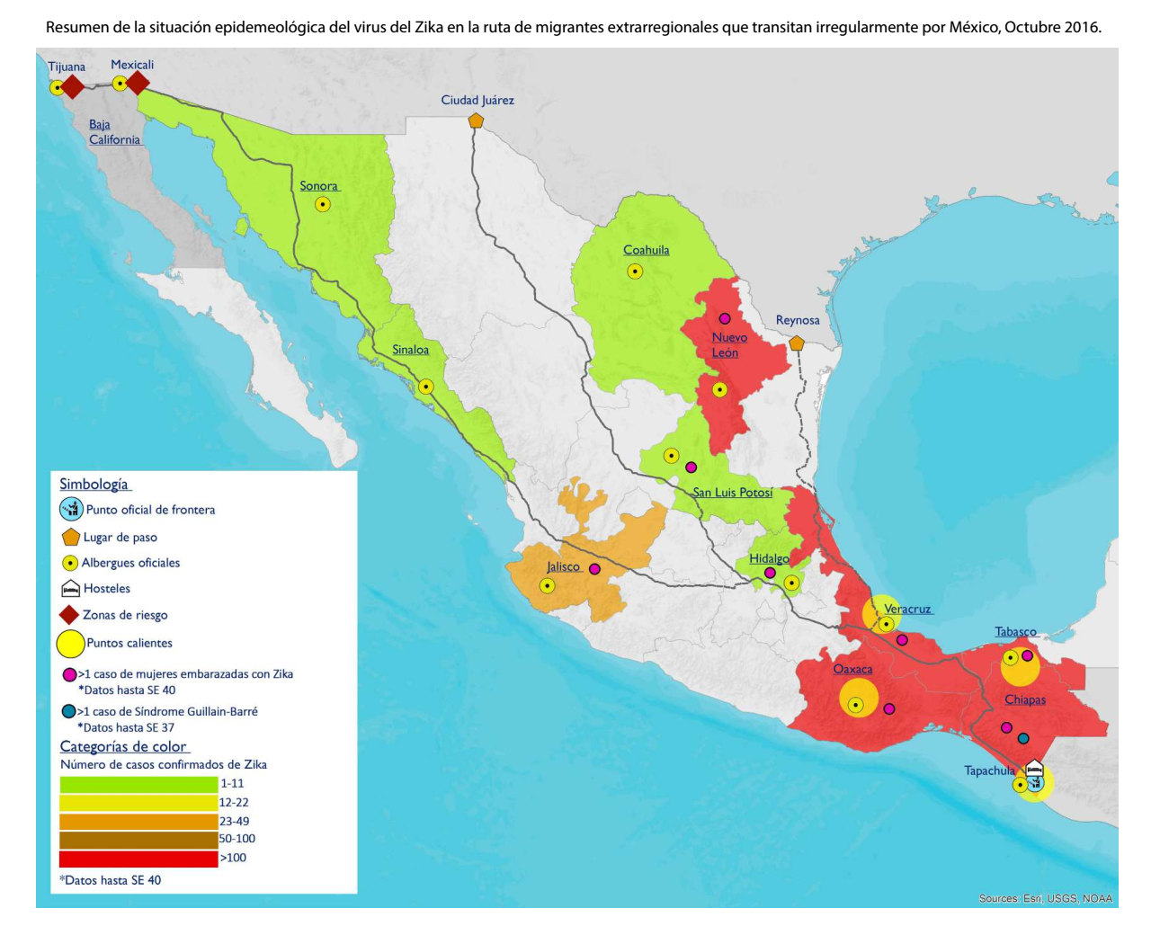



BUENAS PRÁCTICAS
VINCULACIÓN FACTORES EPIDEMIOLÓGICOS Y MIGRATORIOS
RIESGO DE TRANSMISIÓN VECTORIAL DEL VIRUS DEL ZIKA
PARA PERSONAS MIGRANTES EN TRÁNSITO
Mayor riesgo de transmisión vectorial al utilizar rutas con alta incidencia del virus y cuando se migra en condiciones inadecuadas, tales como:
  Acceso limitado a información sobre riesgos para la salud en la región
  Acceso a alojamiento inadecuado / inseguro
  Acceso limitado a mosquiteros y repelente; uso de ropa inadecuada
PUNTOS CALIENTES: Alta Incidencia del Virus del Zika + Alta Incidencia Migratoria
Notes:
¿En qué beneficia la articulación de los sectores salud y migración?
La articulación de los sectores salud y migración permite atender las necesidades en salud de vinculadas a los patrones de movilidad de una forma más integral.
Buenas prácticas
Un ejemplo son los análisis epidemiológicos de los flujos migratorios por Mesoamerica realizados por OIM para atender la Emergencia por el Virus del Zika en 2016.
A finales del 2016 OIM realizó un estudio sobre el vínculo epidemiológico entre el virus del Zika y los flujos migratorios por la región.
Se identificaron puntos calientes y zonas de riesgo en las principales rutas migratorias.
Alta incidencia del virus del Zika (>100 casos) + Alta incidencia Migratoria (usualmente en puntos de entrada, lugares de paso y albergues formales e informales).
La identificación de puntos calientes probó que la alta densidad migratoria NO NECESARIAMENTE implica un incremento en la transmisión del virus del Zika. Es decir, la presencia de rutas migratorias por una región no aumenta el riesgo de transmisión para esa población o para la comunidad de acogida.
El riesgo de transmisión está más relacionado con las condiciones ambientales idóneas para la proliferación del mosquito y las estrategias de control vectorial y gestión de los flujos migratorios implementadas en las comunidades de acogida.
Ejemplo: Existe alta densidad migratoria en Tijuana, Mexicali y Ciudad de Juárez, sin embargo la incidencia del virus del Zika es baja por que las condiciones ambientales no son ideales para la proliferación del moquito.

Slide 7
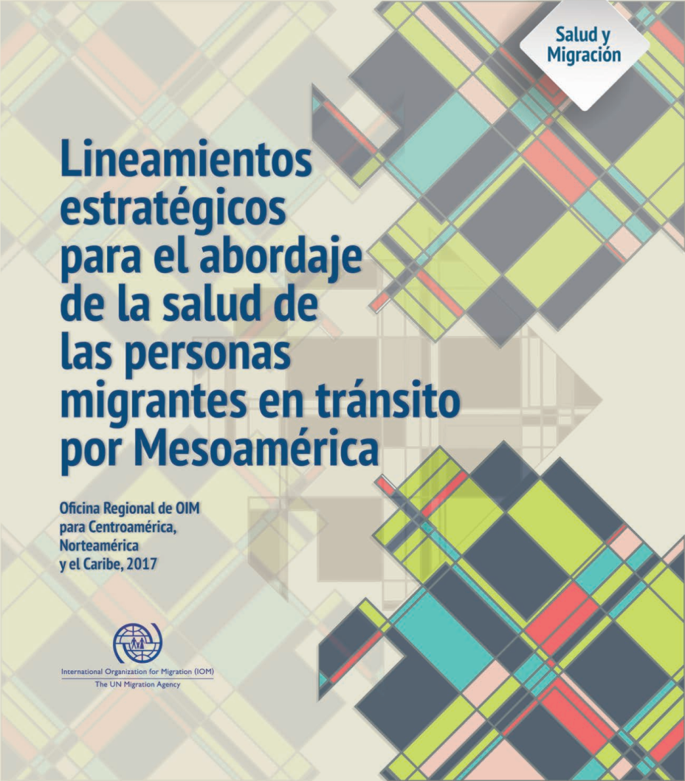
BUENAS PRÁCTICAS
DESARROLLO DE LINEAMIENTOS O PROTOCOLOS REGIONALES
Cuatro pilares para la acción:
Marco político y Jurídico
Investigación operacional, evidencia, recopilación e intercambio de datos
Capacidad mejorada de los sistemas de salud y servicios de manejo de fronteras
Alianzas y redes multisectoriales y multinacionales.
Disponible en digital en http://rosanjose.iom.int/
Notes:
Documento desarrollado por la Unidad de Salud de OIM RO San José para orientar a los países en el desarrollo de acciones concretas para el abordaje de la salud de las personas migrantes en tránsito por mesoamérica.
Cada Pilar incluye:
Actividades estratégicas y acciones clave
El documento digital se encuentra disponible en el sitio web de OIM RO San José.

Slide 8
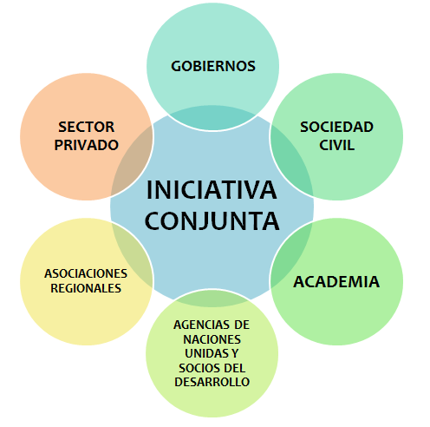
INCOSAMI
INICIATIVA CONJUNTA DE SALUD
PARA LAS PERSONAS MIGRANTES Y SUS FAMILIAS
Mecanismo de Coordinación
Técnica Regional
OBJETIVOS ESTRATÉGICOS
CONFORMACIÓN
DE ALIANZAS
INFORMACIÓN ESTRATÉGICA
PROMOCIÓN DE POLÍTICAS INCLUSIVAS
Notes:
OIM pone a disposición de los socios la Iniciativa Conjunta de Salud para las Personas Migrantes y sus familias (INCOSAMI)
INCOSAMI es una mesa de Coordinación Técnica Regional
Coloca actores de alto nivel técnico de los sectores salud y migración en una misma mesa de diálogo, con el fin de alcanzar 3 objetivos estratégicos para la región.
Información Estratégica: Asegurar el acceso a información estratégica que informe la toma de decisiones, la creación de políticas y la programación regional, con el fin de mejorar la salud de las personas migrantes y sus familias
Conformación de Alianzas: Crear y fortalecer las alianzas multisectoriales y multinacionales para vincular y desarrollar estrategias y planes de acción regionales y nacionales específicos al contexto y necesidades en salud de las personas migrantes y sus familias.
Promoción de Políticas Inclusivas: Promover y facilitar instrumentos internacionales, políticas y leyes que aseguren a las personas migrantes y sus familias la igualdad en el acceso a servicios sociales y de salud en la región.
Para lograr sus objetivos propone entre sus acciones:
Dos Reuniones presenciales al año con participación de actores técnicos de los sectores salud y migración en toda la región
El establecimiento de un Comité Directivo Técnico de especialistas en materia de salud y migración
El desarrollo de un Plan de Acción Regional en Salud y Migración
La construcción de una Plataforma Virtual de Gestión del Conocimiento (Sitio Web)
La facilitación del intercambio de información por medio de listas de contactos
Desarrollo y actualización regular de un Calendario de eventos en Salud y Migración
El desarrollo de Boletines informativos para mantener a los socios informados
Plataforma Virtual de Gestión del Conocimiento es una herramienta innovadora que permitirá:
Almacenar y compartir información:
Datos brutos e indicadores sobre salud y migración
Documentos oficiales de gobierno
Proyectos exitosos y buenas prácticas
Hallazgos científicos
Herramientas para planificación
Promover la sistematización de:
Buenas prácticas
Proyectos Exitosos
Lecciones aprendidas
Generar documentos metodológicos, proyectos tipo u otros

Slide 9
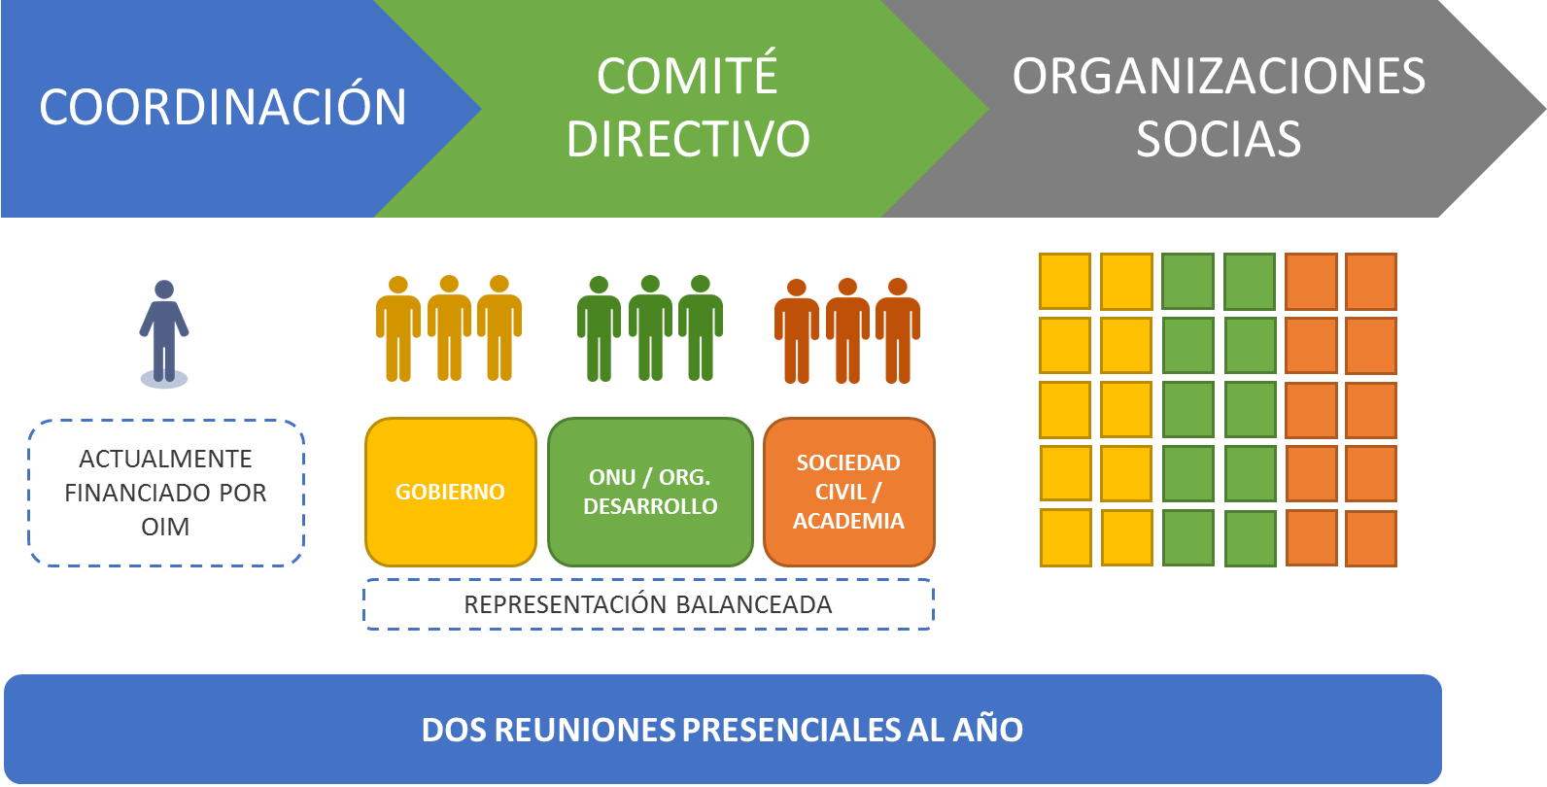
INCOSAMI
COMPOSICIÓN Y ESTRUCTURA ORGANIZATIVA
Notes:
La Iniciativa Conjunta (INCOSAMI)
Tiene tres componentes principales
La coordinación
El Comité Directivo
El cuerpo de organizaciones socias.
El rol del coordinador técnico es gestionar todas las acciones referentes al funcionamiento de la iniciativa conjunta, servir de enlace entre los socios, facilitar el intercambio de información y la coordinación de acciones.
El comité directivo (compuesto por 9 representantes) es responsable de dar orientación técnica a la Iniciativa Conjunta, establecer prioridades programáticas, impulsar acciones en materia de salud y migración y movilizar recursos. Varias instituciones han mostrado interés en formar parte de este comité directivo, el cual será ratificado en la primera reunión presencial de INCOSAMI en agosto del presente año.
Las organizaciones socias son los principales beneficiarios de la Iniciativa Conjunta, y su rol es participar activamente en las reuniones, intercambiar información sobre buenas prácticas y proyectos exitosos, e impulsar y ejecutar acciones en materia de salud y migración.

Slide 10
INCOSAMI
ESTADO ACTUAL DE LA INICIATIVA CONJUNTA
Coordinación de INCOSAMI en funcionamiento
Plataforma Virtual del Conocimiento en construcción (Lanzamiento Agosto 2017)
Etapa de recopilación de buenas prácticas en salud y migración.
Incorporación de nuevos socios INCOSAMI
Primera reunión presencial de Socios en Agosto 2017
Notes:
Estado actual:
La Iniciativa Conjunta fue lanzada en febrero de 2017.
La coordinación técnica entró en operación en marzo de 2017.
De marzo a junio se ha trabajado en:
El establecimiento del marco de trabajo para el comité directivo y organizaciones
Incorporación de socios interesados en formar parte del Comité Directivo
Recopilación de buenas prácticas en salud y migración
Levantamiento de un listado de socios INCOSAMI
La construcción de la plataforma Virtual de Gestión del Conocimiento
Planificación de la primera reunión virtual con socios INCOSAMI (9 y 10 de agosto de 2017).

Slide 11
INCOSAMI
RETOS DE LA INICIATIVA CONJUNTA PARA MESOAMÉRICA
Establecimiento de un Plan de Acción Regional de los sectores Salud y Migración
Encontrar vías para dar sostenibilidad a la Iniciativa Conjunta
Generación de conocimiento práctico y sistematización de buenas prácticas.
Movilizar recursos para desarrollar un protocolo de abordaje multisectorial e integral para la salud de las personas migrantes extrarregionales en tránsito por Mesoamérica.
Notes:
Conclusión – Considerandos
Que los flujos migratorios de origen extrarregional han ido en aumento desde el año 2014, trayendo serias implicaciones para la gestión migratoria y de salud pública de los países de la región.
Que mediante la Declaración de Mesoamérica sobre Salud y Migración (25 de abril de 2017, Ciudad de México) los Estados se comprometieron a llevar a cabo acciones para mejorar la salud de las personas migrantes y reducir los riesgos a la salud pública regional y local.
Que tanto COMISCA como CRM han acordado abordar la salud de las personas migrantes en sus planes de acción regionales.
Que OPS/OMS ha hecho un llamado a los Estados Miembros a dar seguimiento a los acuerdos establecidos en la Resolución CD55.R13 La Salud de los Migrantes.
Que OIM ha establecido la “Iniciativa Conjunta de Salud para las Personas Migrantes y sus Familias (INCOSAMI)” como un mecanismo de coordinación regional que facilita la conformación de alianzas, articulación de acciones, intercambio de información y buenas prácticas, y promoción de políticas inclusivas, por parte de las diferentes instancias de gobierno, asociaciones regionales, sociedad civil, academia, y agencias de naciones unidas vinculadas con el abordaje de la Salud y la Migración en Mesoamérica.
Recomendamos
Utilizar la “Iniciativa Conjunta de Salud para las Personas Migrantes y sus Familias (INCOSAMI)” como uno de los mecanismos de coordinación regional para facilitar el cumplimiento de los acuerdos de la CRM
Desarrollar un protocolo para el abordaje multisectorial e integral de la salud de las personas migrantes extrarregionales en tránsito por Mesoamérica.

Slide 12
MUCHAS GRACIAS
Rosilyne Borland
OIM Oficina Regional para
Centroamérica, Norteamérica y el Caribe
rborland@iom.int

